Slide 1
«Создание базы знаний о финансах для детей с особыми образовательными потребностями в с помощью игровых занятий»
Подготовили:
Воспитатели МБДОУ № 73
Микшина Светлана Валерьевна

Slide 2
Цель: познакомить воспитанников с основами финансовой грамотности на доступном уровне с помощью игры

Slide 3
Ребёнок осваивает и познаёт мир через игру, поэтому обучение,
осуществляемое с помощью игры, для дошкольника естественно.

Slide 4
План организации деятельности включает:
образовательную деятельность с квалификационной коррекцией в ходе режимных моментов в первой и второй половине дня;
включение в непосредственно образовательную деятельность;
взаимодействие с родителями воспитанников

Slide 5
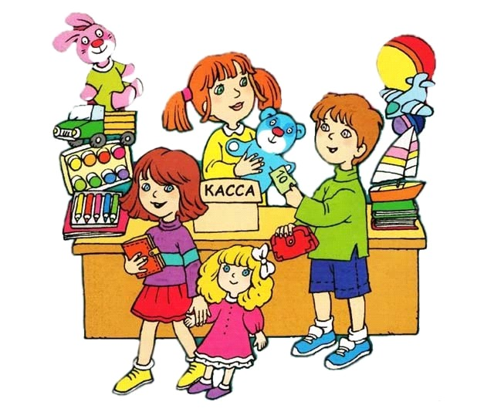
Игры
и дидактические упражнения

Slide 6
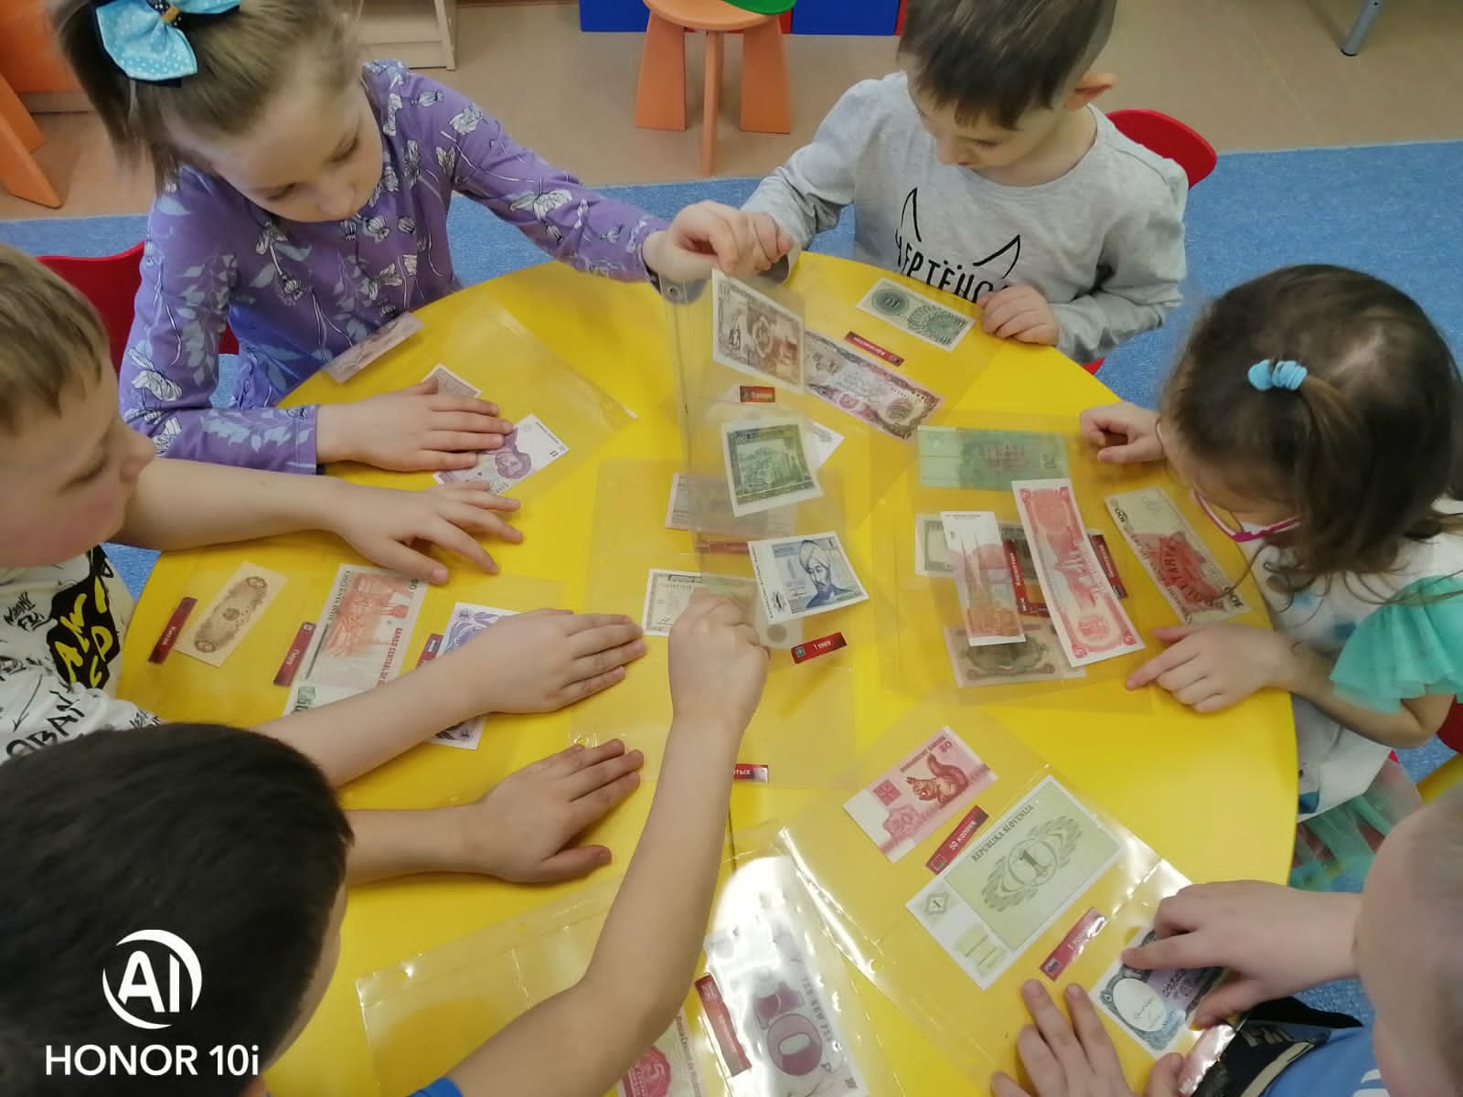
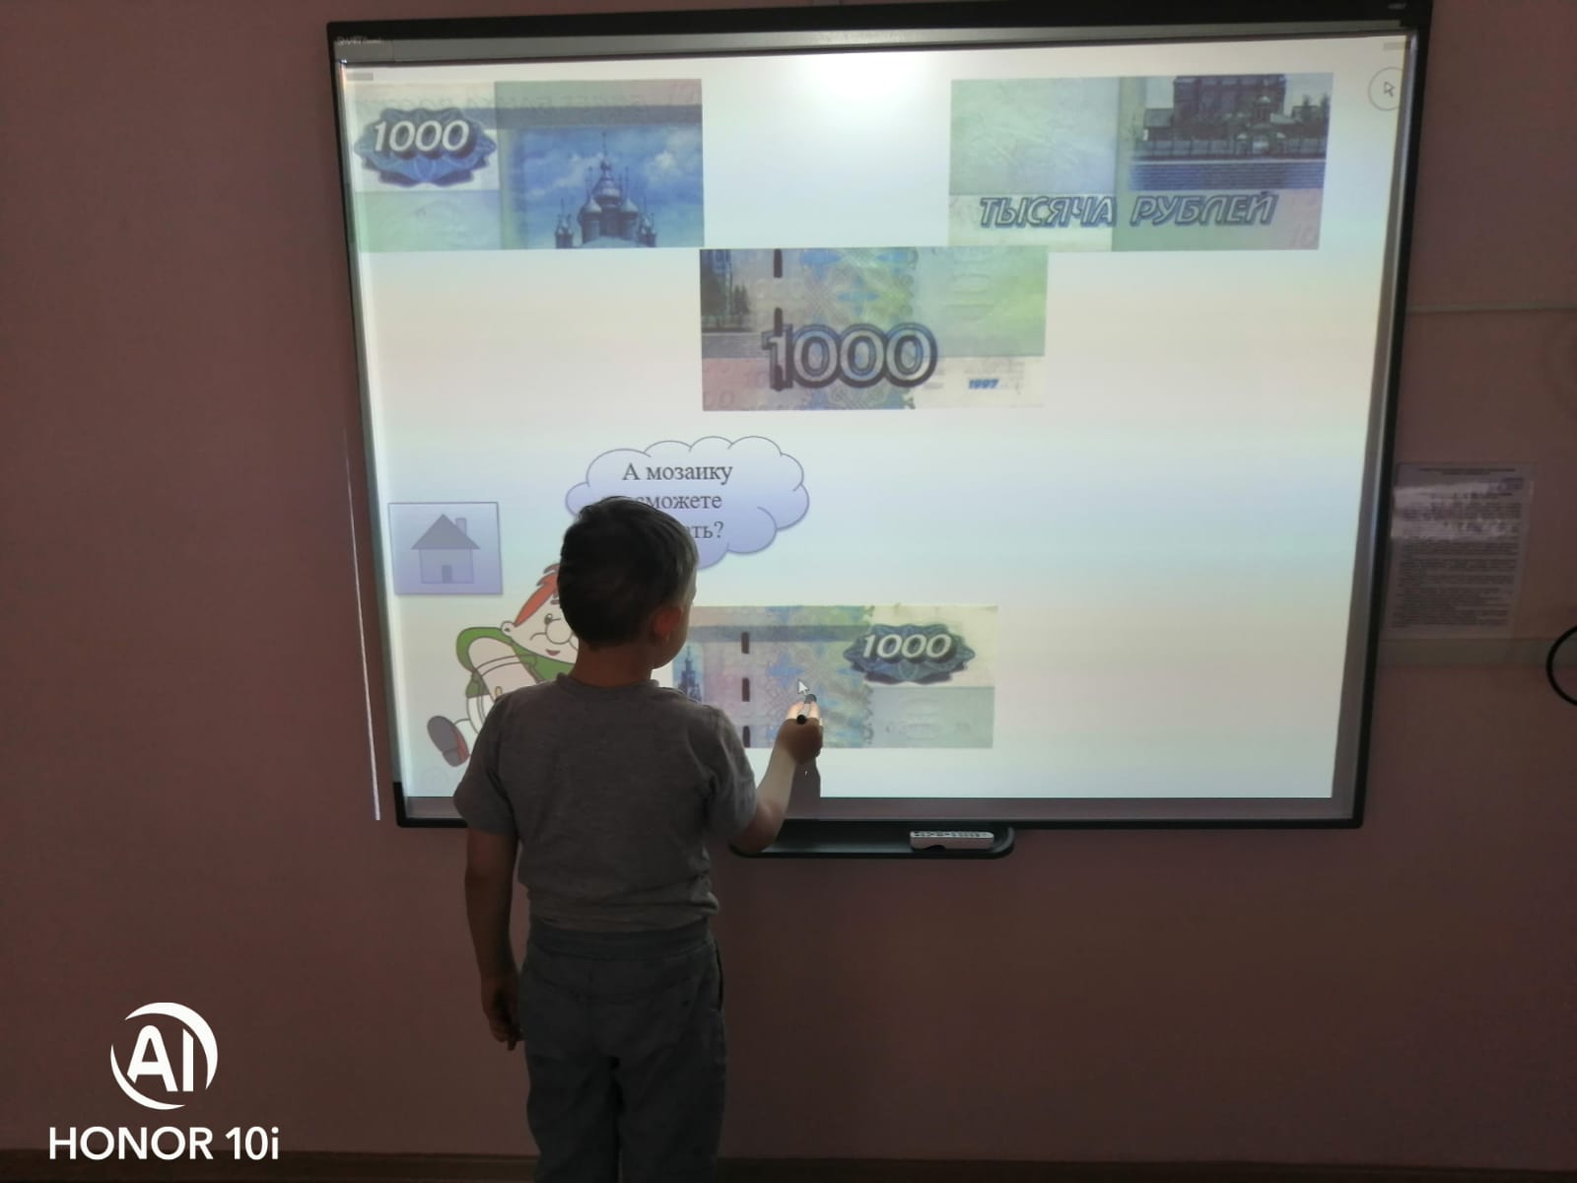
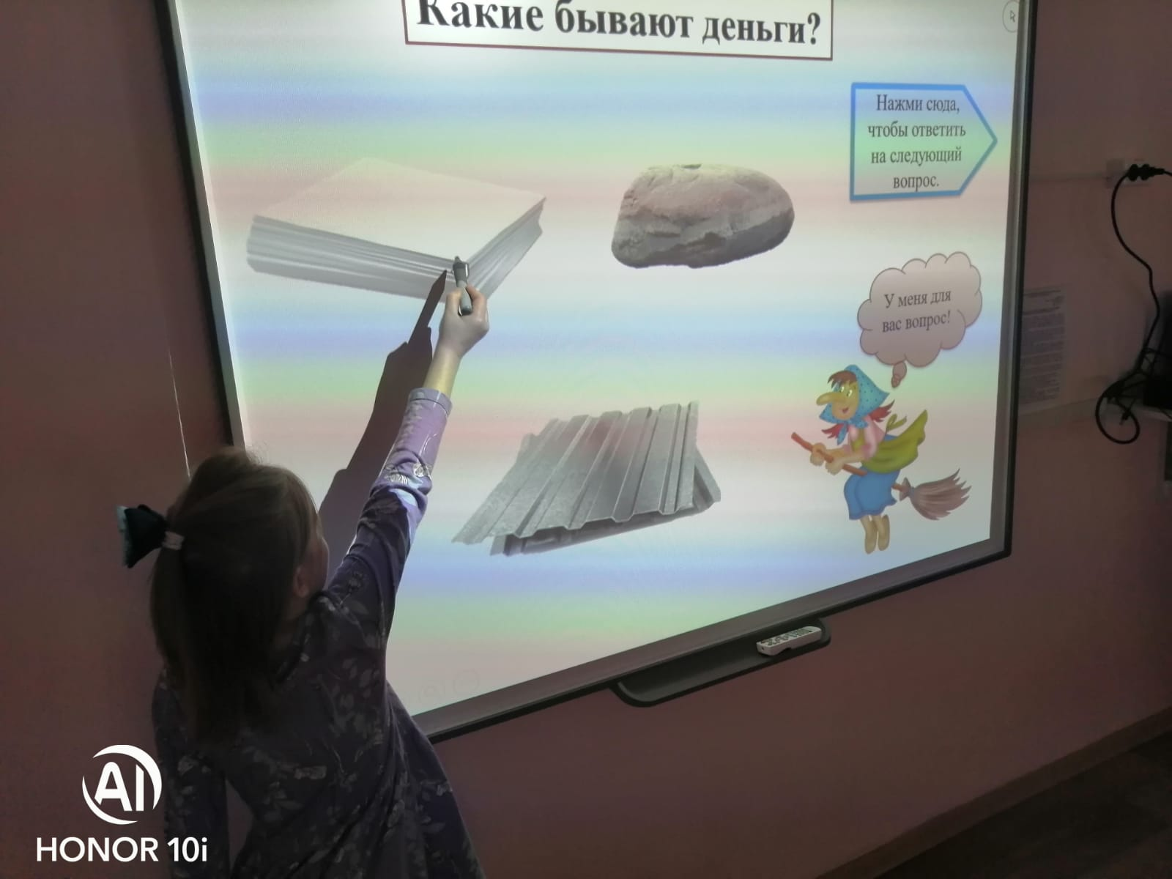
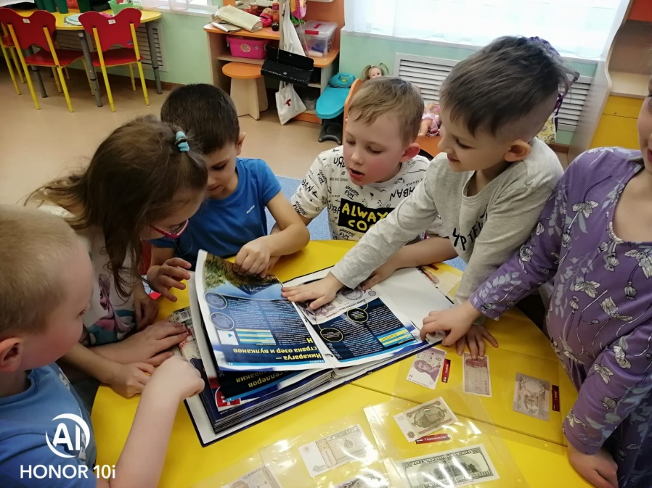
Знакомство с деньгами

Slide 7
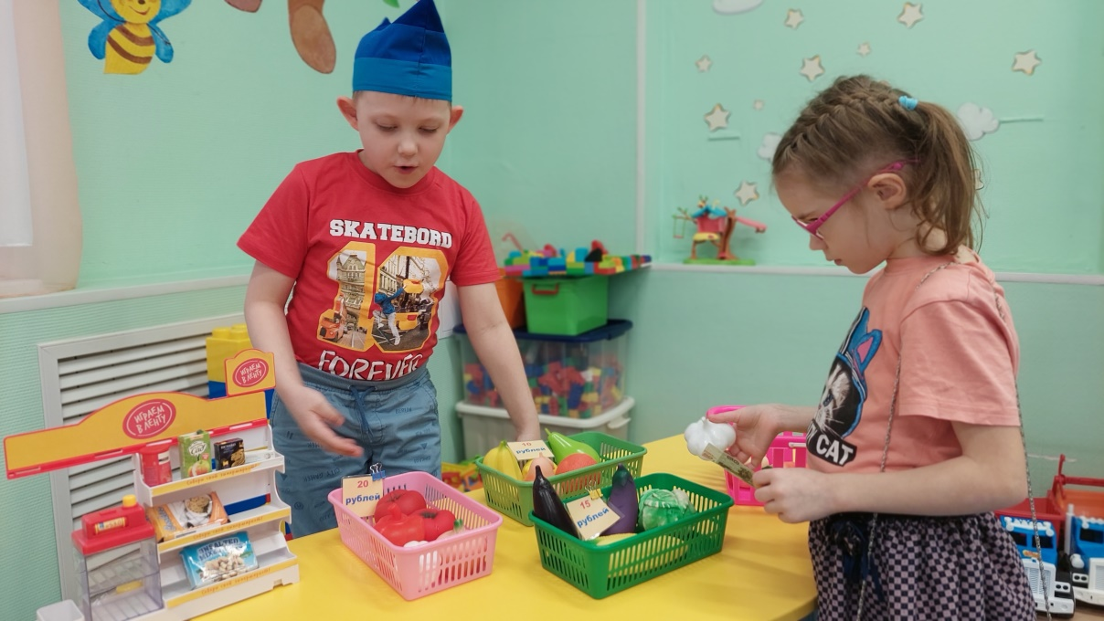
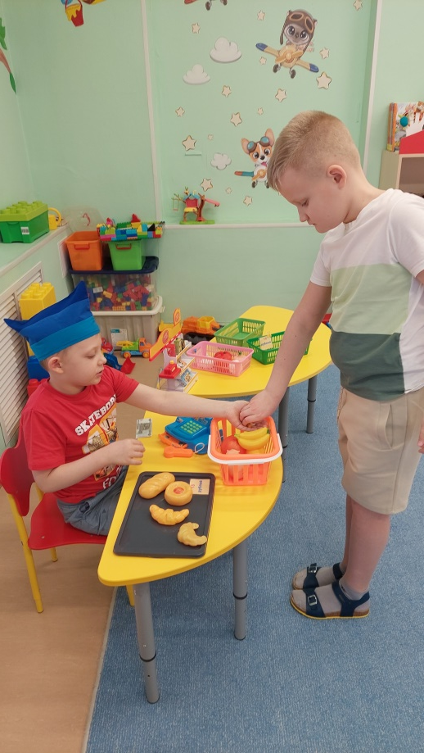
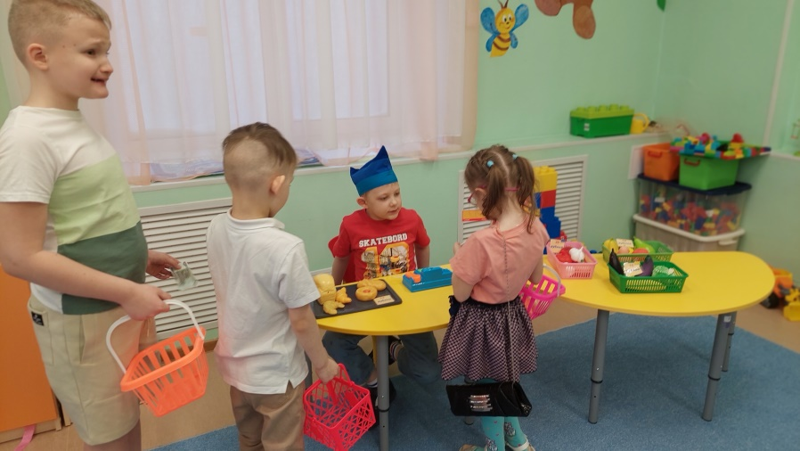
Сюжетно-ролевая игра «Магазин»

Slide 8
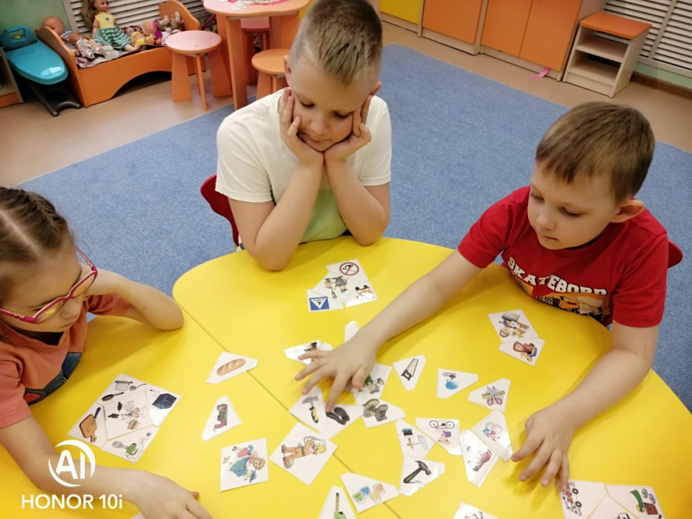
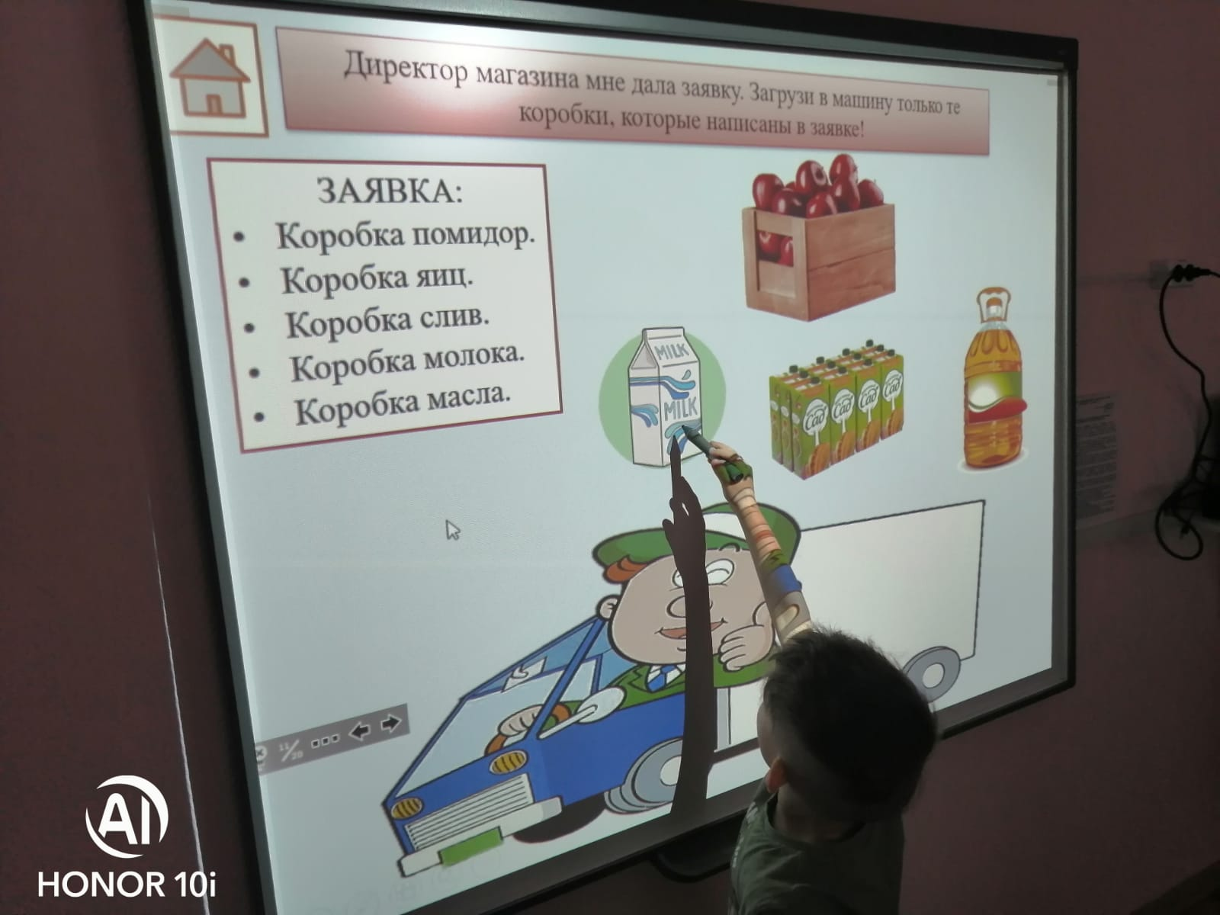
«Профессии»

Slide 9
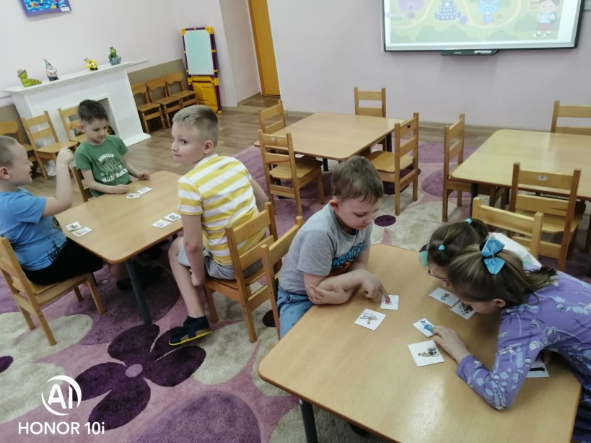
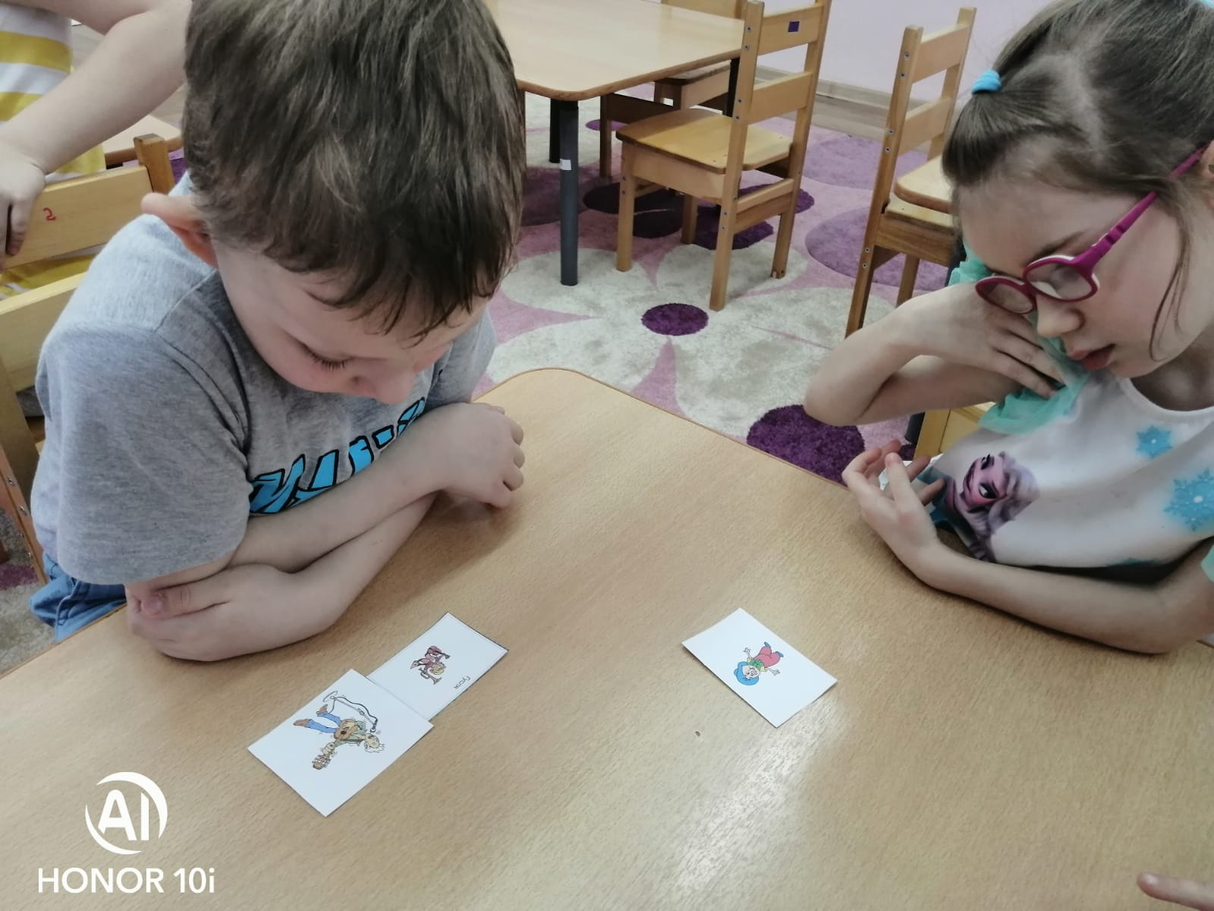
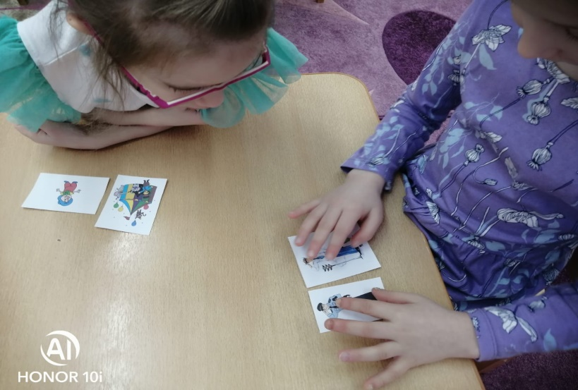
«Кто, кем работает?»

Slide 10
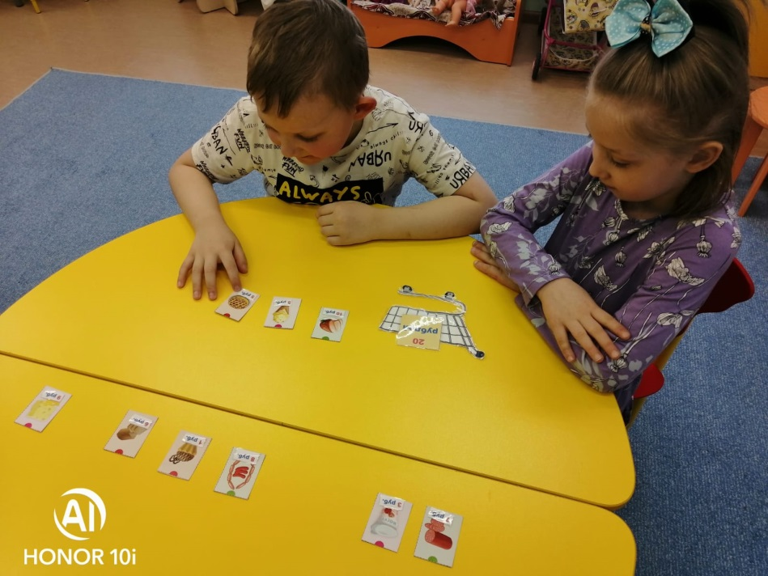
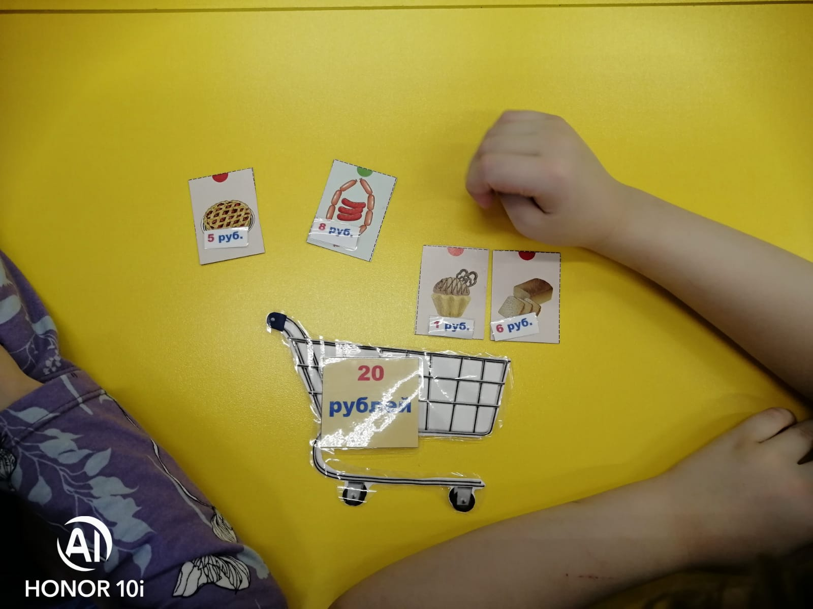
«Магазин самообслуживания»

Slide 11
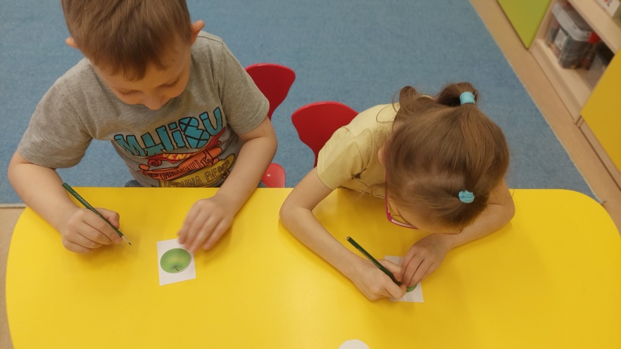
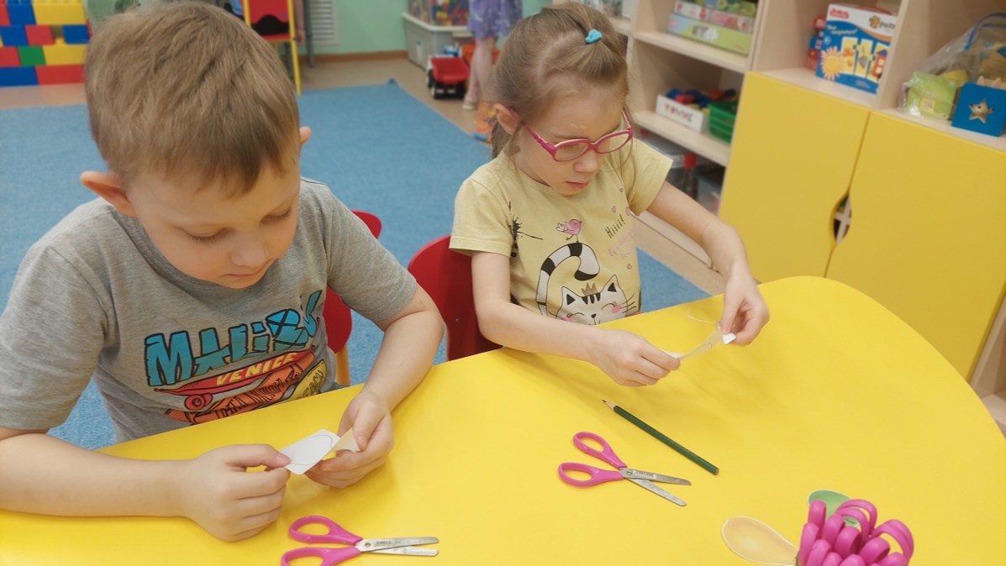
Игра «Груша-яблоко».

Slide 12
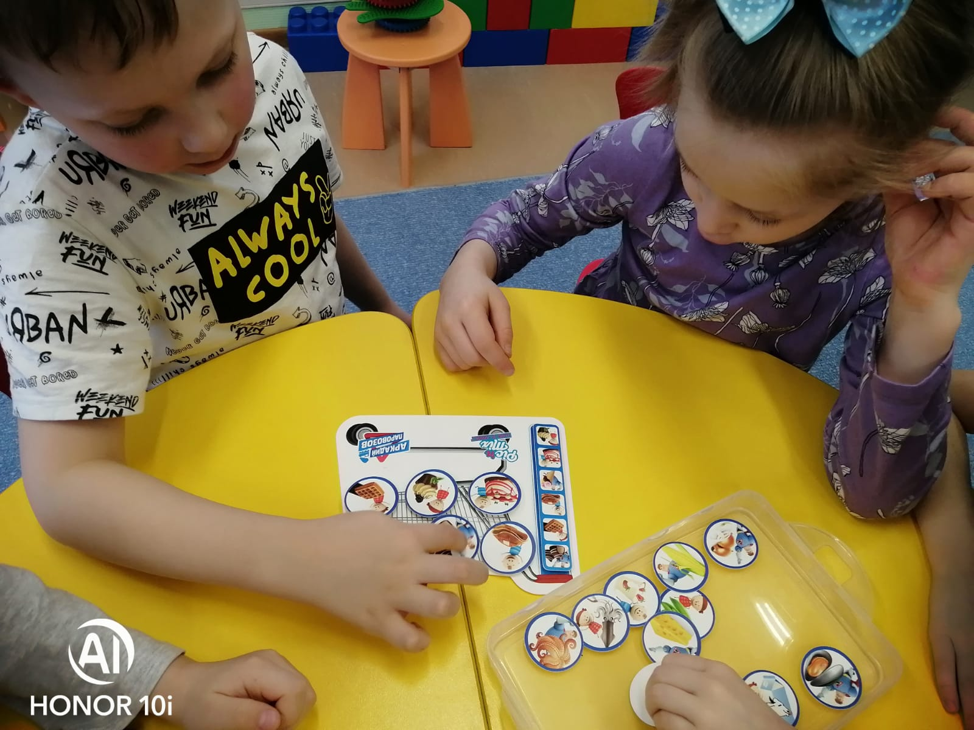
Игра «Что положить в тележку».

Slide 13
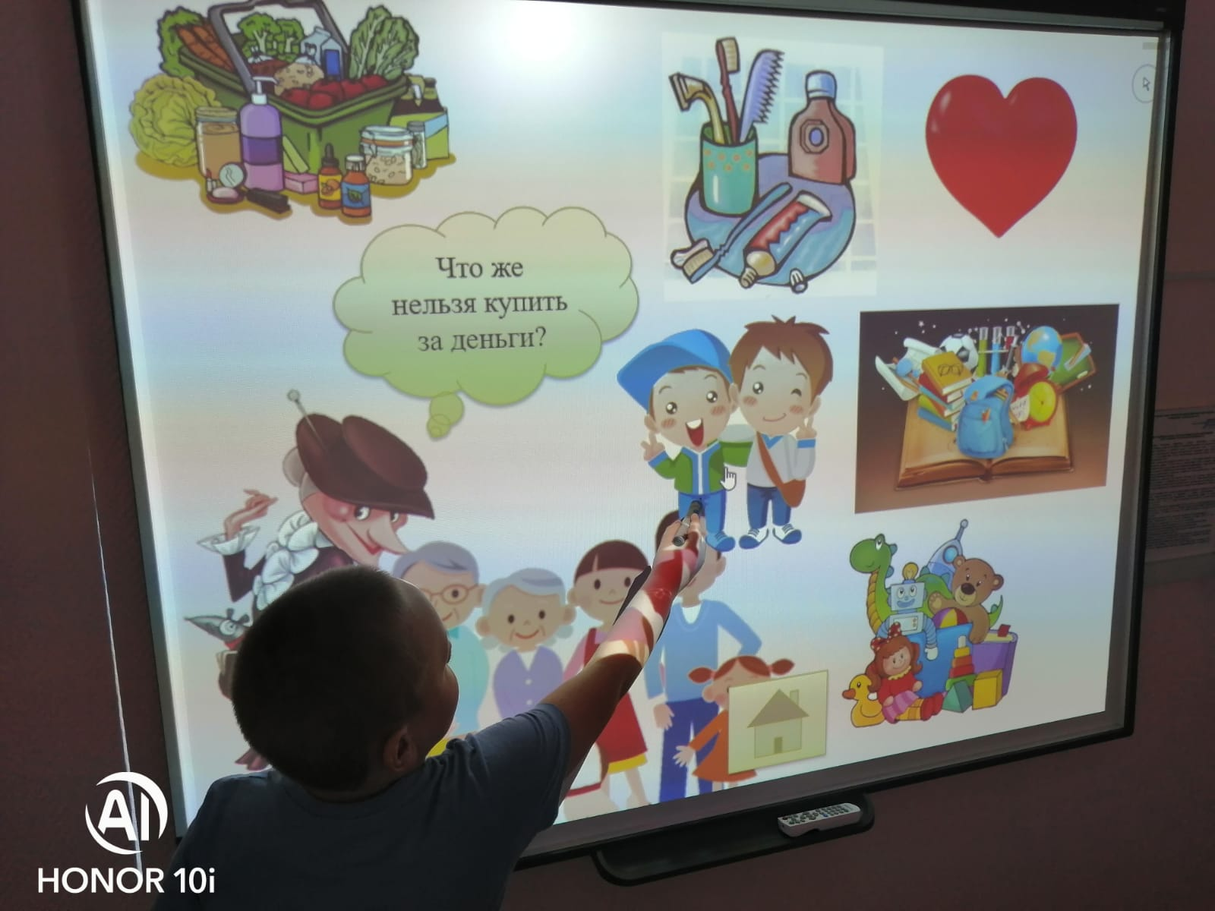
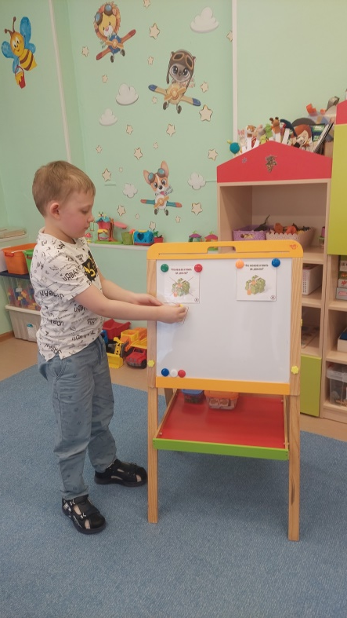
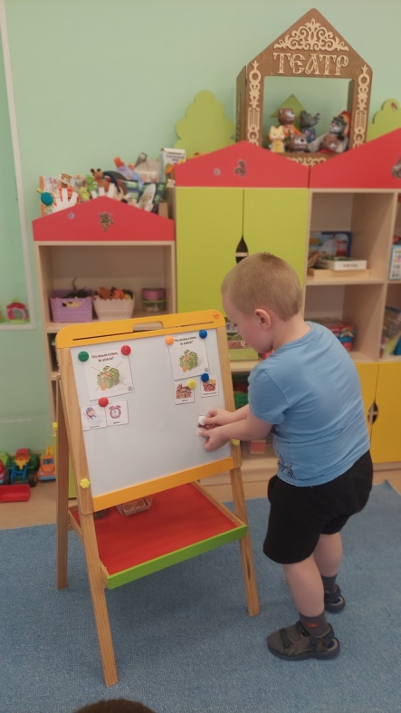
«Что можно купить за деньги, а что нет»

Slide 14
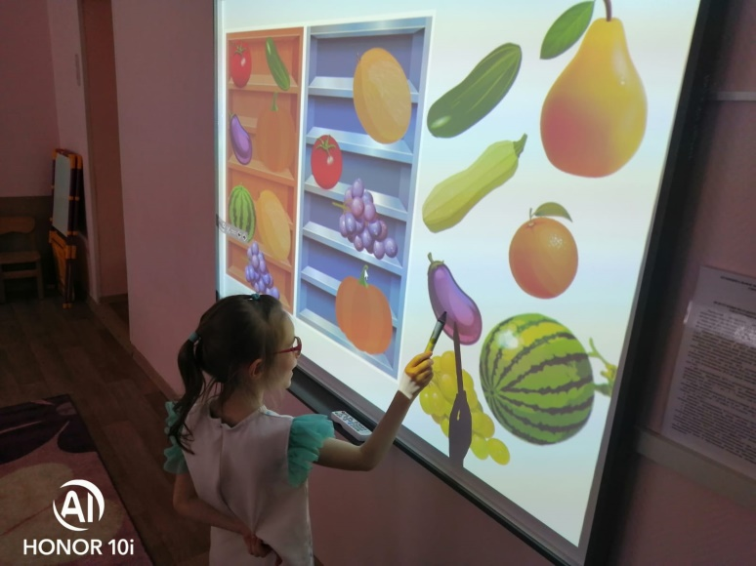
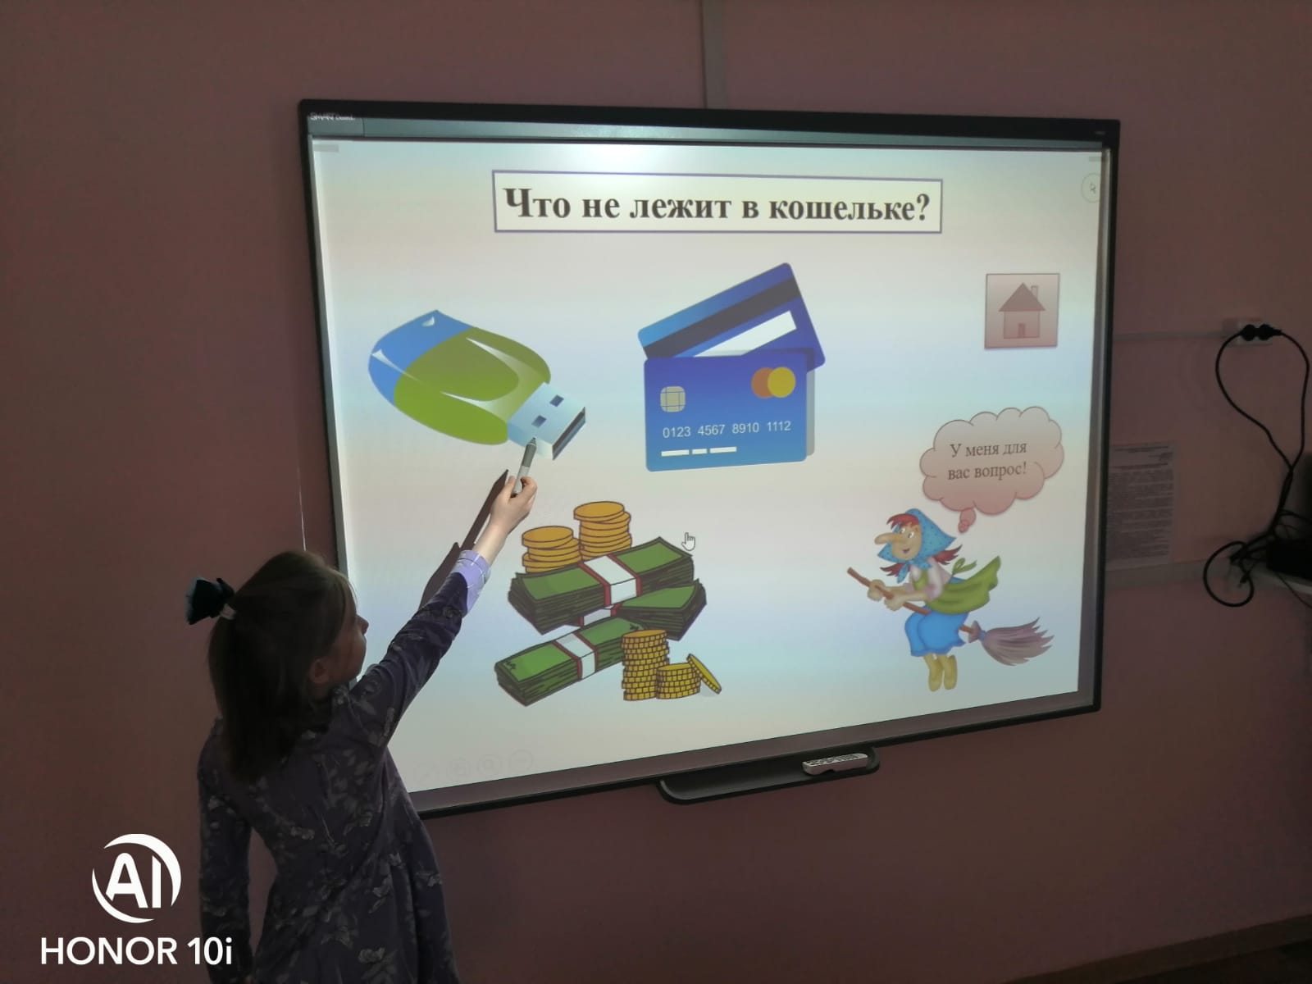
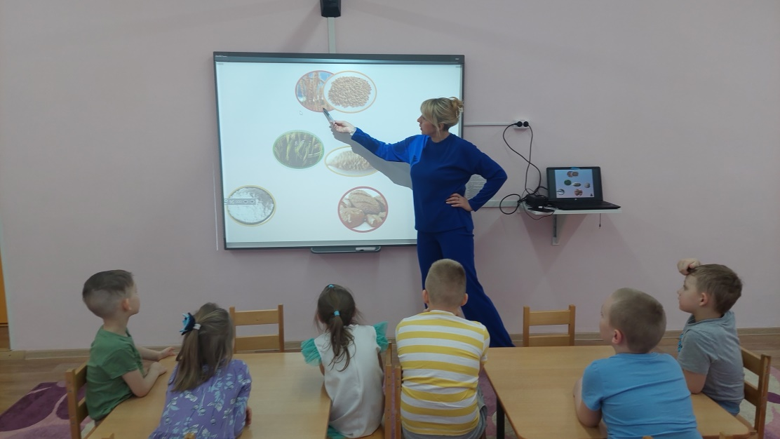
Интерактивные игры

Slide 15
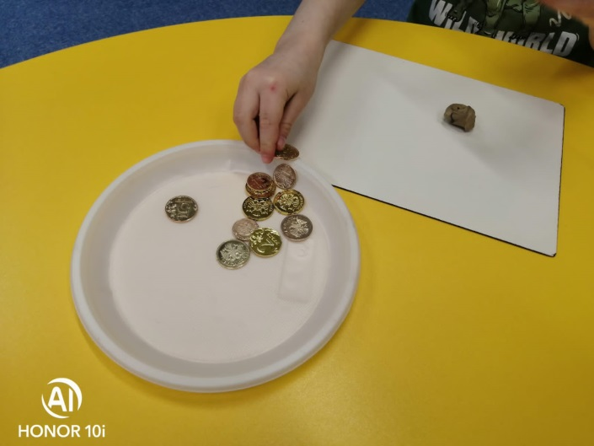
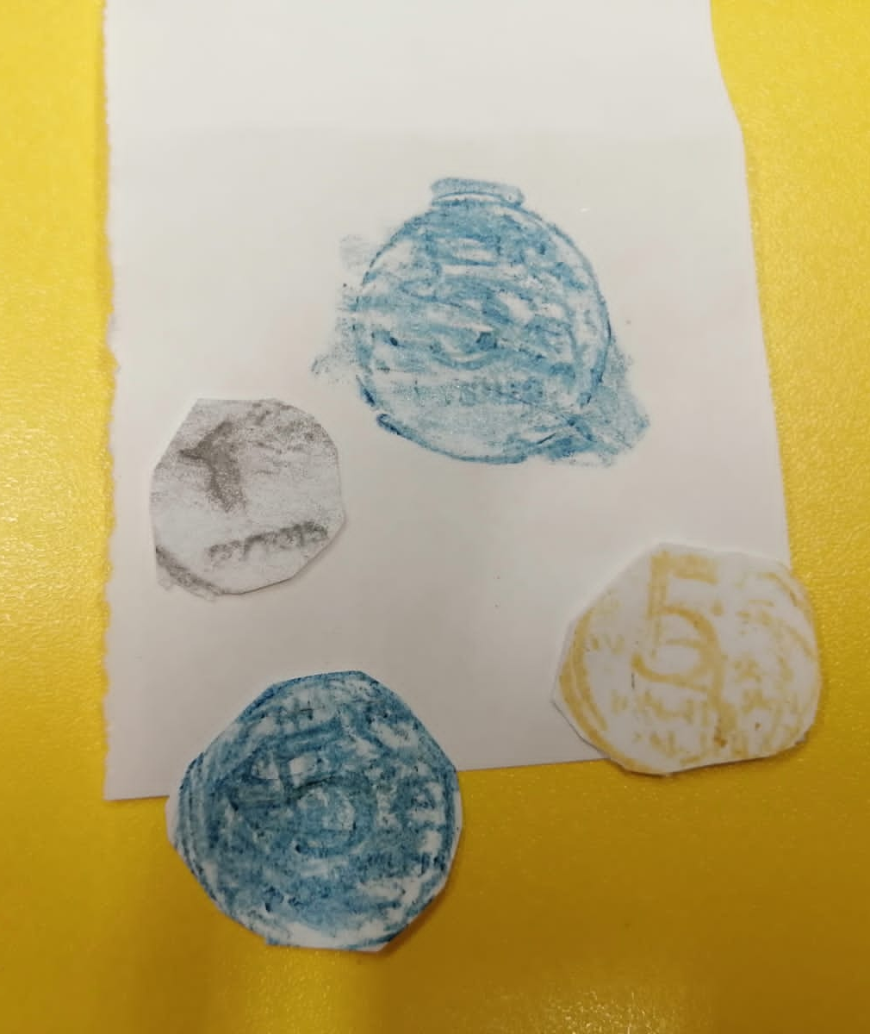
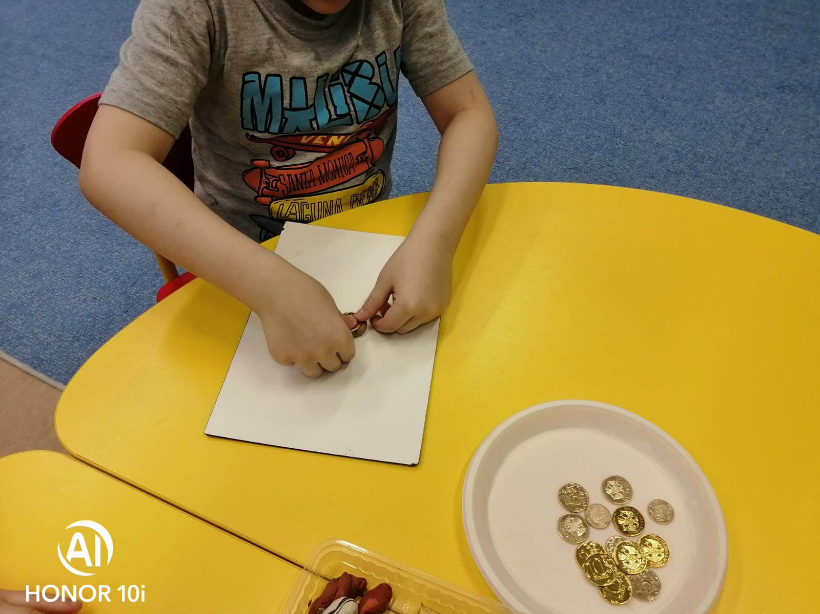
Техника «Фроттаж»

Slide 16
Создание необходимых условий и правильно организованная игровая деятельность положительно влияет на становление экономической культуры детей и способствует формированию финансовой грамотности

